Slide 1
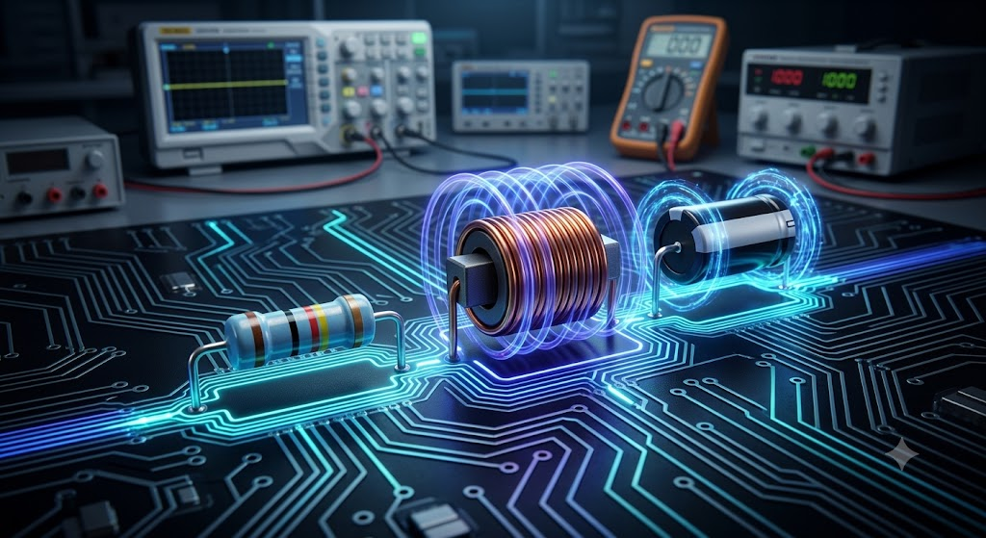
מערכת אינטראקטיבית לפתרון נומרי של מעגל RLC טורי
ממשק גרפי ב-MATLAB App Designer לניתוח וויזואליזציה של מעגלים חשמליים
פתרון נומרי
MATLAB & SIMULINK
הנדסת מחשבים

Slide 2
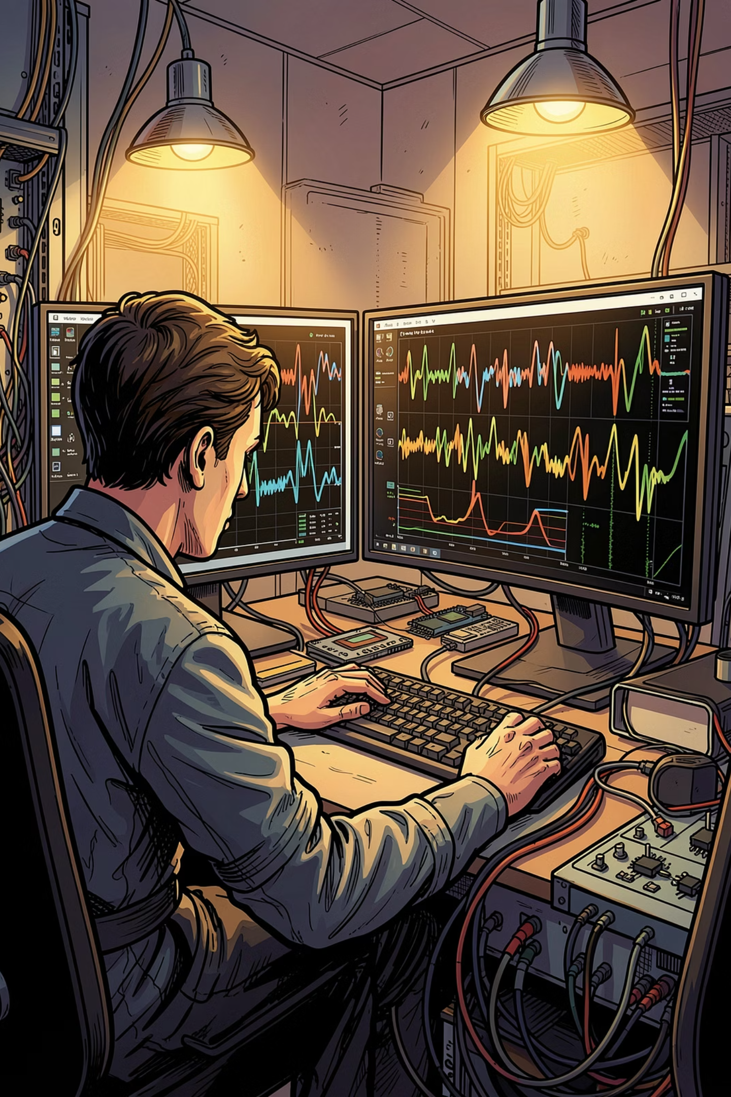
מה האפליקציה עושה?
מטרת הפרויקט
שימוש האפליקציה
האפליקציה מדמה בזמן אמת מעגל RLC טורי על ידי פתרון נומרי של המשוואה הדיפרנציאלית בסימולינק.
ממשק גרפי מתקדם
GUI אינטראקטיבי ב-MATLAB App Designer לחוויה מקצועית ואינטואיטיבית.
שליטה דינמית בפרמטרים
שליטה בזמן אמת על R, L, C ותדירות ω₀.

Slide 3
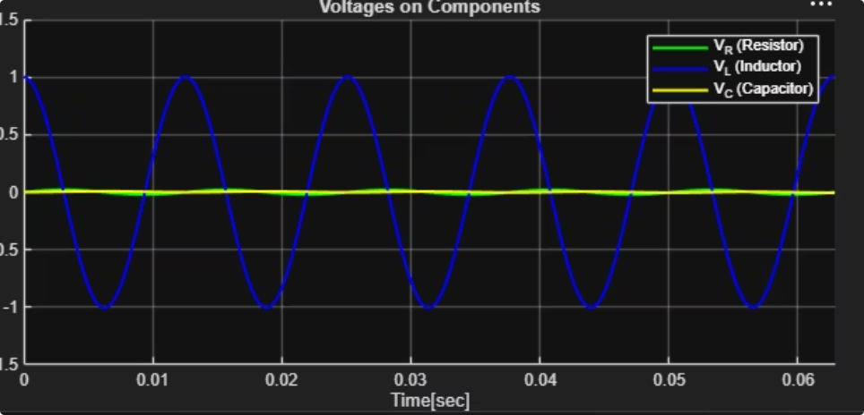
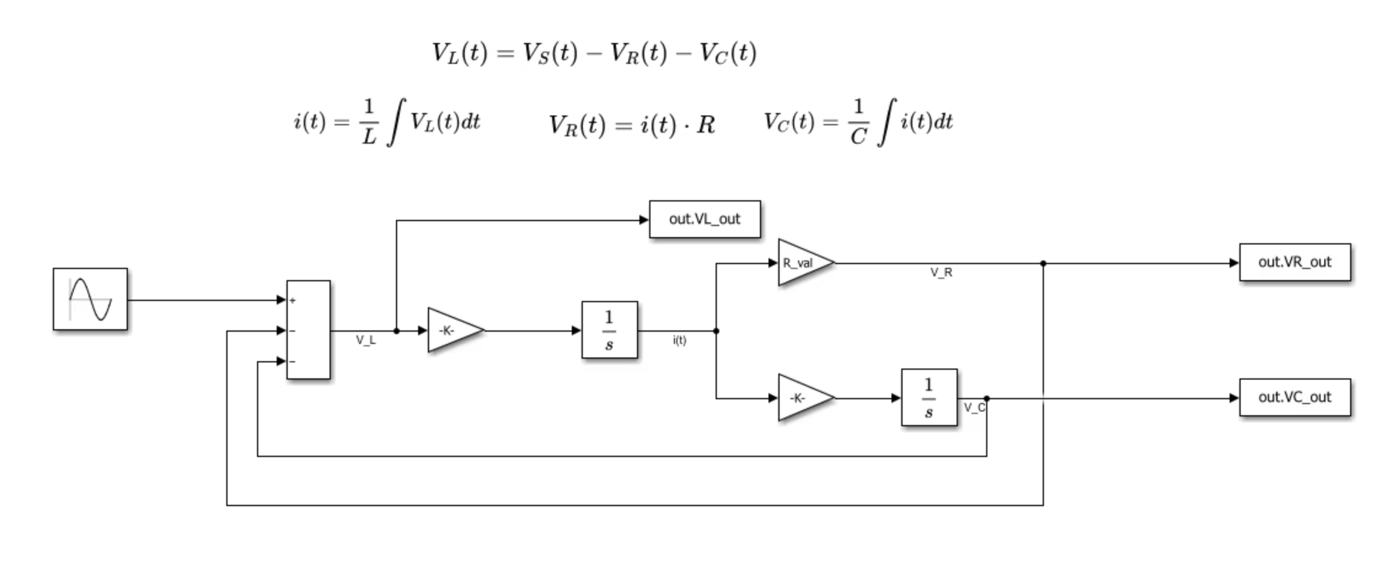
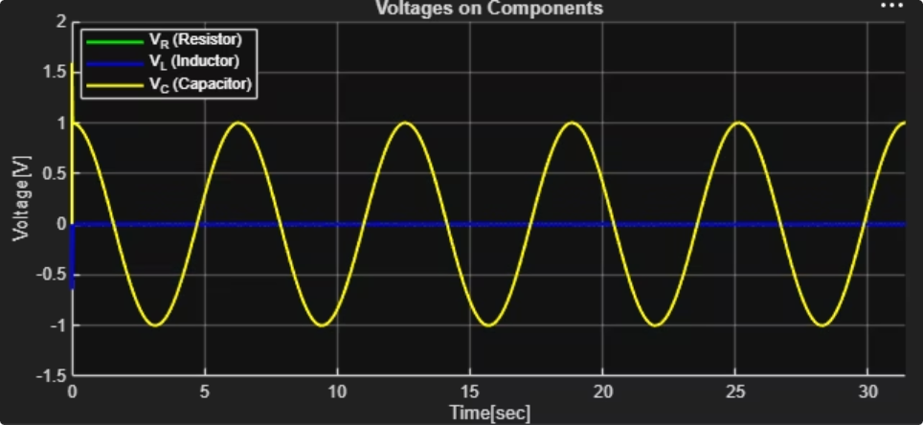
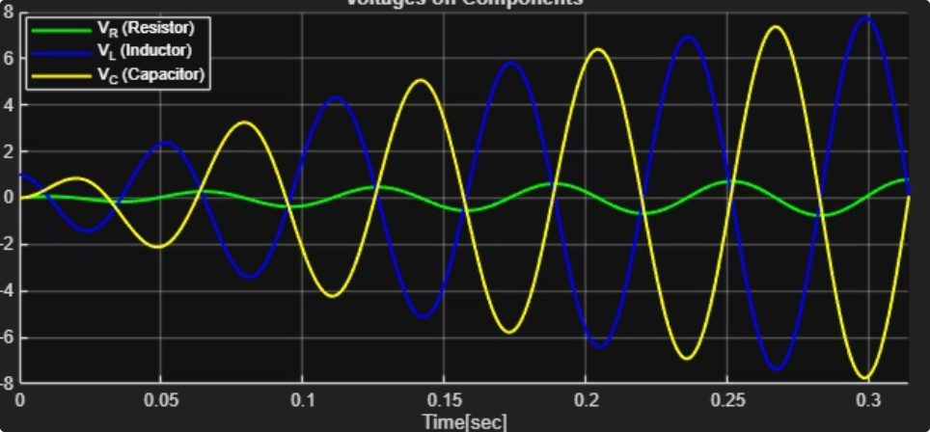


תדר גבוה(הסליל מתנהג כנתק)
{ R = 10, L = 1000m, C = 1000u, w0 = 500 }
ארכיטקטורת המערכת
תדר נמוך (הקבל מתנהג כנתק)
{ R = 10, L = 1m, C = 1u, w0 = 1 }
🔧 Simulink מנוע חישוב -
קלטי המשתמש (R, L, C, תדירות) מוזרקים ל- Simulink.
ה – Workspace פותר את משוואות ה- RLC ברקע, והתוצאות מוחזרות לתצוגה גרפית.
מצב תהודה
{ R = 2, L = 200m, C = 500u, w0 = 100 }
⚠️ בעיה: Undersampling
בתדירויות גבוהות ה-Solver מדלג על נקודות דגימה — מה שיוצר גל שבור ולא אמין פיזיקלית.
✅ פתרון: דגימה דינמית
$$T=\frac{2π}{ω_{0}}$$
האפליקציה מחשבת ואוכפת
לפחות 300 נקודות למחזור, בכל תדירות .
$$MaxStep=\frac{T}{300}$$

Slide 4
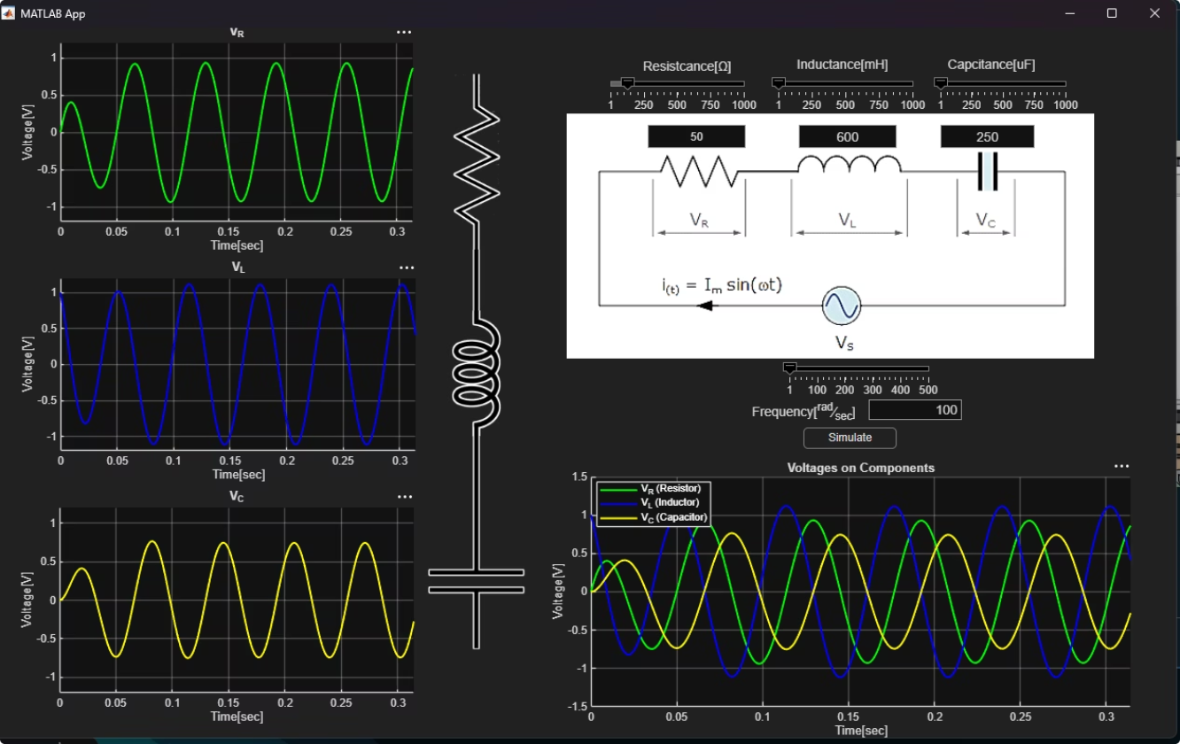

הנדסת ממשק מול מציאות פיזיקלית
אתגרי קנה המידה ופתרון Combined Axis
אתגר קנה המידה
Auto Scale מעוות פרופורציות במצבי קיצון — מציג מתחים אפסיים כגדולים.
פתרון Combined Axis
גרף מרכזי עם קנה מידה אחיד — חושף את הפרופורציה הפיזיקלית האמיתית.
המחשת תהודה
--- הדגמה מדויקת של מצבי קיצון
--- בניית אנרגיה עד למתח שיא בהתאם מלא לחוקי הפיזיקה.
עקביות מלאה בין הייצוג הגרפי למציאות הפיזיקלית בכל תנאי הפעלה.

Slide 5



הסוף
קרדיטים
עוזר עיצוב: נועם אבוטבול

